Slide 1
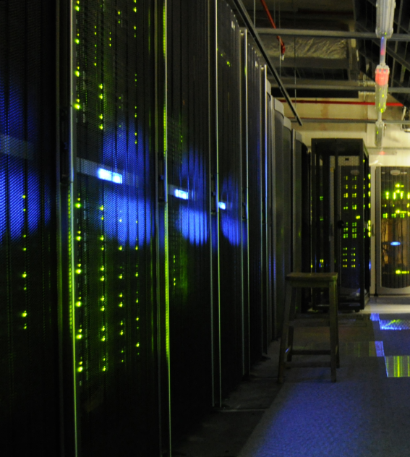
E-depot
Jeroen van Luin jeroen.van.luin @ nationaalarchief.nl
Bachelor in Archiving, 2017-2018, module E-depot

Slide 2
Inhoud van de module E-depot
Eerste week (dinsdag 29 mei t/m vrijdag 1 juni):
Wat is (digitaal) archief, metadata, XML;
Wat is een e-depot, en wat is het OAIS-model;
Demo e-depot.
Tweede week (maandag 4 juni t/m donderdag 7 juni):
Proces van overbrenging of uitplaatsing van digitaal archief;
Beheren van digitaal archief;
Beschikbaar stellen van digitaal archief.
Elke laatste les van de week (vrijdag 1 juni en donderdag 7 juni) is er extra ruimte voor uitloop, herhaling, vragen en opgaven maken.

Slide 3
Wat is archief? (1)
Archief is informatie die vastgelegd is op een medium
Waarneming → kennis bij de waarnemer
Kennis → informatie door het te delen, te communiceren
Informatie → archiefstukken door het vast te leggen
Archiefstukken → archief door het duurzaam te bewaren
Archief is procesgebonden informatie

Slide 4
Wat is archief? (2)
Archief hoeft niet altijd blijvend bewaard te worden
Seconden, uren, dagen, weken, jaren, of wel voor eeuwig
Blijvend bewaren: gemiddeld 10%-20%
Ook analoog archief is niet altijd cijfers en letters op papier of perkament
Foto’s, video’s, geluidsopnames, voorwerpen
Voor de overheid: plicht om archief te vormen en in goede, geordende en toegankelijke staat te bewaren

Slide 5
Wat is archief? (3)
Doel van archief:
Gebruik in de eigen dagelijkse bedrijfsvoering;
Aflegging van verantwoording;
Recht- en bewijsvinding;
Cultuurhistorische waarde, het persoonlijke en het gemeenschappelijke geheugen.

Slide 6
Wat is digitaal archief?
Digitaal archief is archief, maar dan digitaal.
Digitaal archief is digitale procesgebonden informatie
bescheiden, ongeacht hun vorm, door een overheidsorgaan ontvangen of opgemaakt en naar hun aard bestemd daaronder te berusten

Slide 7
Verschil analoog en digitaal archief
Er zijn ook verschillen tussen analoog archief en digitaal archief:
Inkt zit vast op papier: de informatie en de drager zijn één geheel; digitale informatie zit los van de drager
Inkt op papier kan direct gelezen worden; voor digitaal archief is altijd hardware en software nodig om de data weer te geven

Slide 8
Voordelen en nadelen digitaal archief
Vergeleken met analoog archief heeft digitaal archief voor- en nadelen:
Digitaal archief neemt minder ruimte in, en de hoeveelheid benodigde ruimte neemt elk jaar af
Digitaal archief kan full-text doorzoekbaar zijn of worden gemaakt
Digitaal archief is heel gemakkelijk te kopiëren en te transporteren
De conditie van digitaal archief is automatisch te controleren
Digitaal archief vereist altijd hardware en software om het te raadplegen
Digitale hardware en software zijn snel aan veroudering onderhevig

Slide 9
Soorten digitaal archief
We kennen 2 soorten digitaal archief:
Gedigitaliseerd archief Van een analoge gegevensdrager is een digitale reproductie gemaakt. Is de analoge drager daarna vernietigd, dan spreken we van ‘vervanging’ of ‘substitutie’.
Born-digital archief Het archiefstuk is digitaal gevormd en opgeslagen op een digitale gegevensdrager. Deze kan soms geprint worden.
Bij omzetting (digitaliseren, printen) kan informatieverlies optreden!

Slide 10
Kwaliteitskenmerken archief
Authentiek Het is wat het zegt te zijn, door wie en wanneer het zegt te zijn gemaakt
Betrouwbaar De inhoud is een volledige en nauwkeurige weergave van handelingen
Integer Alle wijzigingen zijn geautoriseerd en gedocumenteerd uitgevoerd
Bruikbaar De vindplaats is bekend en het kan binnen redelijke termijn en met redelijke inspanning worden gevonden, weergegeven en geïnterpreteerd

Slide 11
Overbrenging en uitplaatsing
Overbrenging:
Wettelijke plicht
Uiterlijk 20 jaar na afsluiting van een dossier, in overleg eerder (vervroegd)
Alleen voor blijvend te bewaren informatie
Zorgdragerschap gaat over naar minister die verantwoordelijk is voor archief
Uitplaatsing:
Extra (betaalde) dienst, geen wettelijke taak maar ook geen recht
Voor te bewaren en te vernietigen archief
Zorgdragerschap blijft bij degene die het gevormd heeft
Snel verouderend digitaal archief blijft zo duurzaam toegankelijk

Slide 12
Wat zijn metadata?
Volgens de ISO 15489 norm:
gegevens die context, inhoud en structuur van archiefbescheiden en hun beheer door de tijd heen beschrijven
Bij, op of aan het archiefstuk
Paperclips, nietjes, post-it’s, etiketten of bijgeschreven aantekeningen
Om het archiefstuk
Orners, snelhechters, maar ook locatie archiefstukken ten opzichte van elkaar
In een apart registratiesysteem,
Postregistratie, documentregistratie, archiefinventarissen op papieren archief

Slide 13
Doelen van metadata
Context Hoe zag de wereld om het archiefstuk heen er uit ten tijde van de aanmaak en gedurende diens life-cycle: wie, wat, waar, waarom, met welk mandaat, binnen welk werkproces, onder welke regelgeving
Inhoud Waar gaat het archiefstuk over: omschrijving, datering, trefwoorden, vorm
Structuur Wat is structuur binnen het archiefstuk zelf (interne structuur), en wat is de relatie en samenhang met andere archiefstukken (externe structuur). Binnen de externe structuur onderscheiden we de logische structuur (in de inventaris) en de fysieke structuur (in de kast).

Slide 14
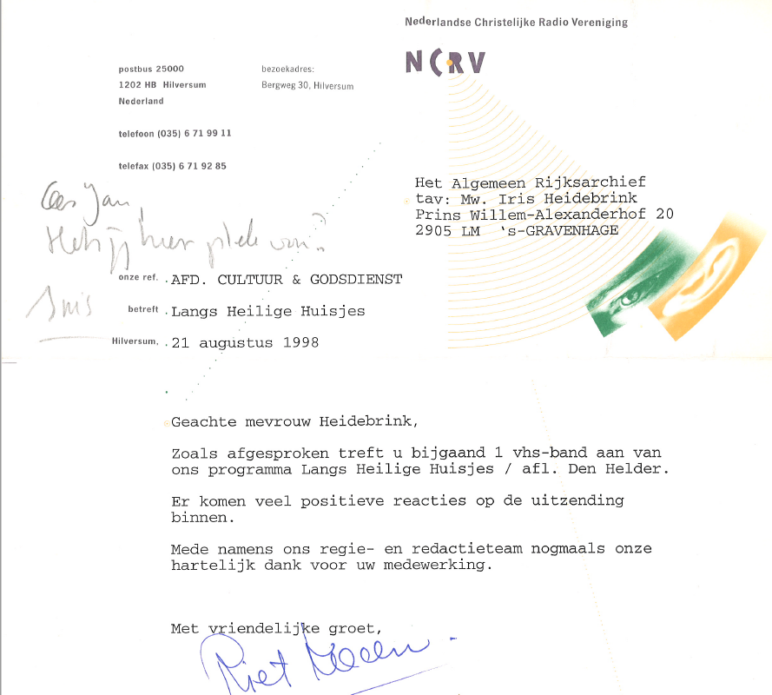
Metadata?

Slide 15
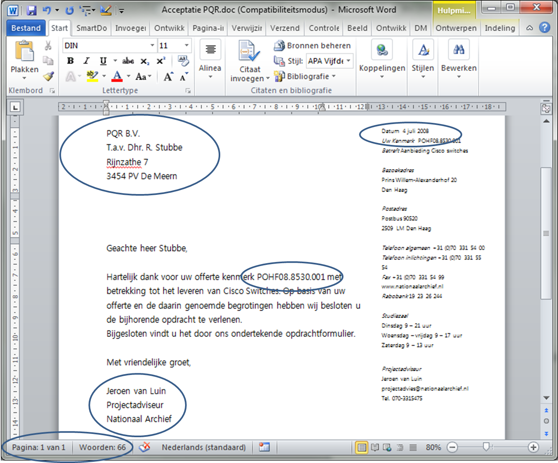
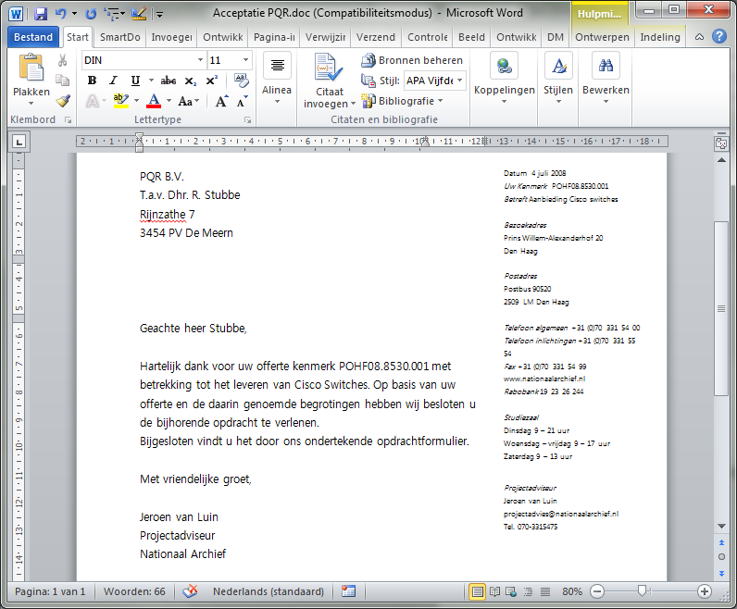

Slide 16
Technische metadata
Bij digitale bestanden zit ook technische metadata
Deze wordt automatisch toegevoegd door het systeem
Is dus ook afhankelijk van de instellingen van het systeem
Bijv. Een foutief ingestelde datum op het systeem
Bijv. De auteur van een sjabloon blijft geregistreerd als auteur van een document

Slide 17
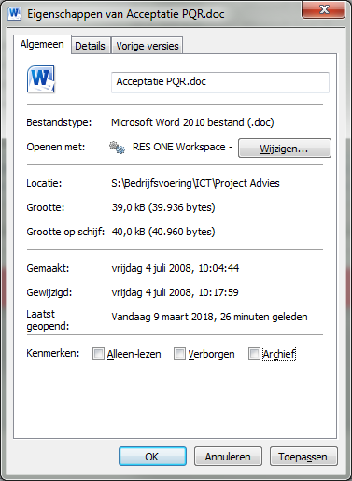
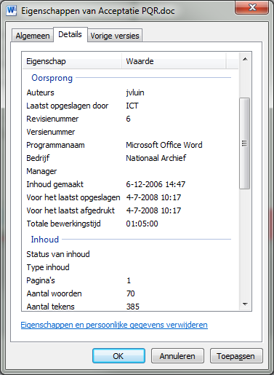

Slide 18
Technische metadata — Checksums
Wiskundige formules met twee belangrijke eigenschappen:
Berekend op hetzelfde bronbestand krijg je altijd hetzelfde controlegetal
Berekend op een ander bestand krijg je altijd een volledig ander controlegetal
Bijvoorbeeld “Archief is procesgebonden informatie” in SHA-256:
2168F5B970D889A9418FB7C242AB21EC81C1E04E2BA4DAD2C494C09F8C37521B
Maar “archief is procesgebonden informatie” (met kleine ‘a’):
7EDE0A40C8A715F2C106F1CED0C42416F26CE1221536688D22D124D12A120885

Slide 19
Het nut van checksums
Checksums kunnen worden gebruikt om veranderingen aan bestanden te constateren: controle van de integriteit.
Bijvoorbeeld:
Veranderingen die hebben plaatsgevonden bij kopiëren, of bij versturen over internet
Veranderingen doordat de gegevensdrager een fout heeft opgelopen
Veranderingen omdat iemand opzettelijk het bestand heeft gewijzigd

Slide 20
Voorbeelden
Voorbeelden van context, structuur en inhoud uit verschillende bronsystemen
Bestandstructuur op harde schijf
Edoc
JOIN

Slide 21
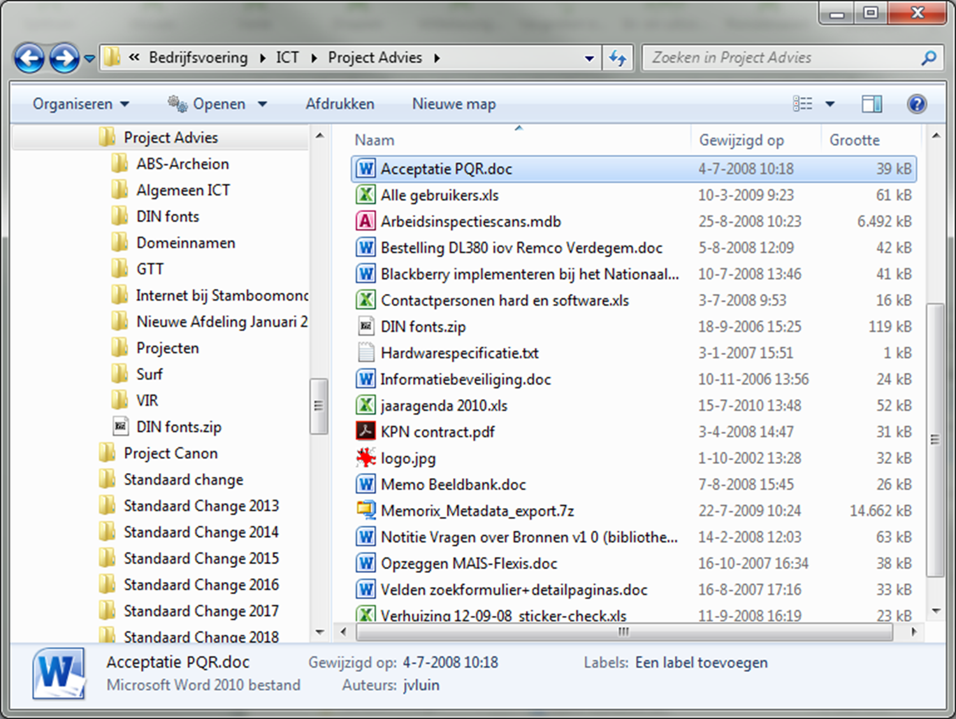

Slide 22
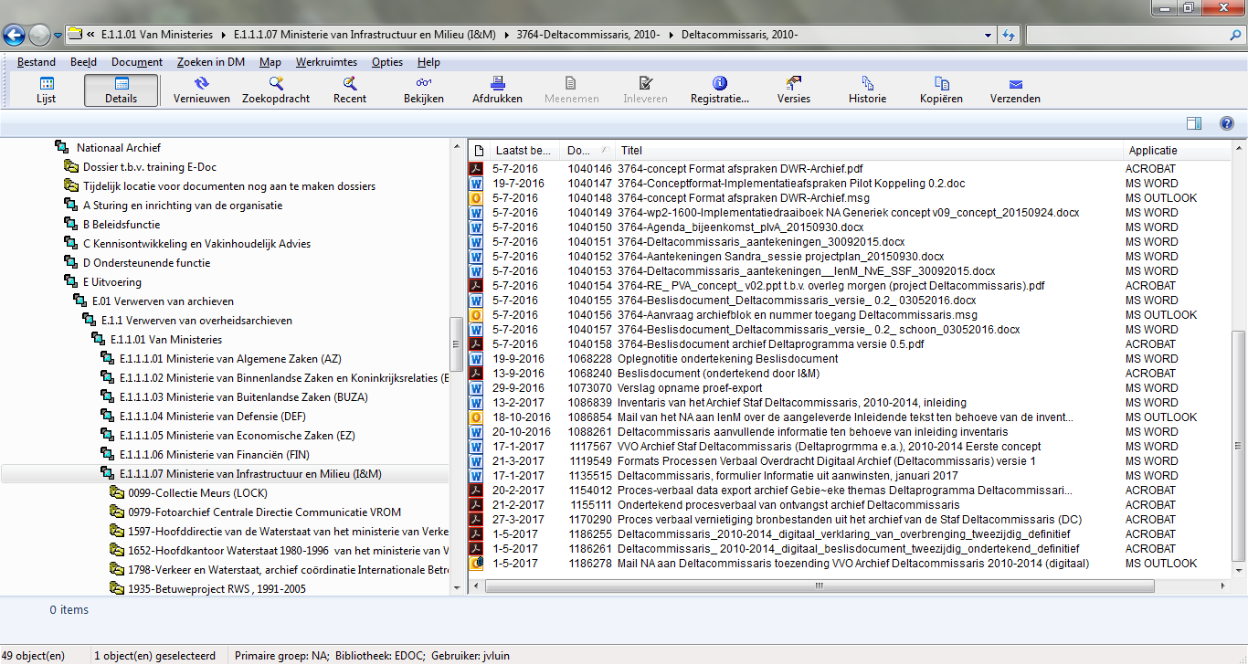

Slide 23
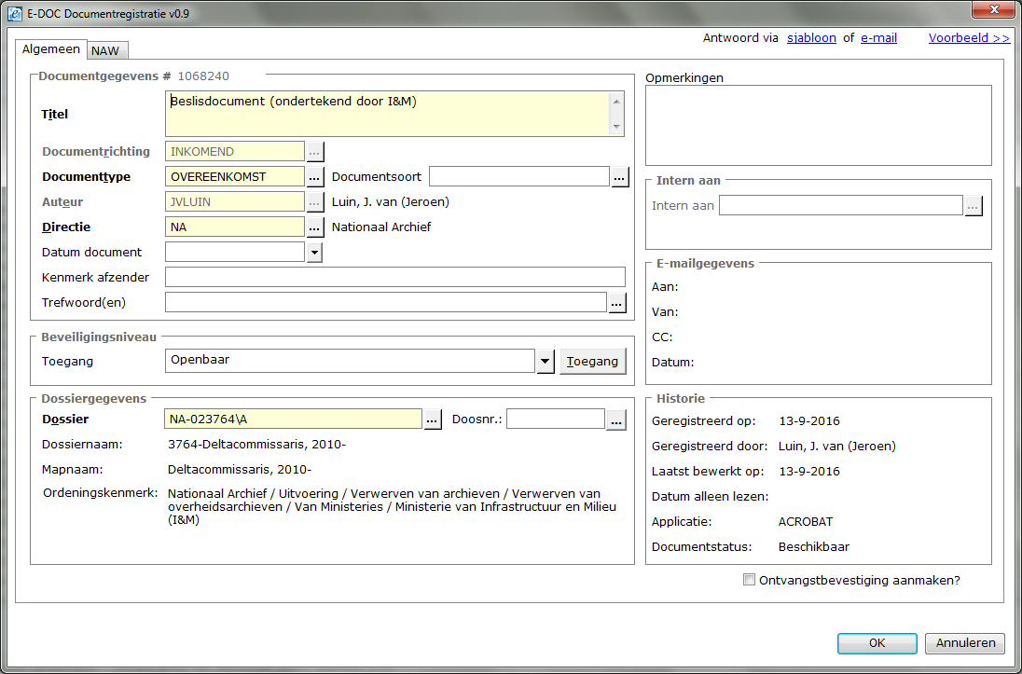

Slide 24
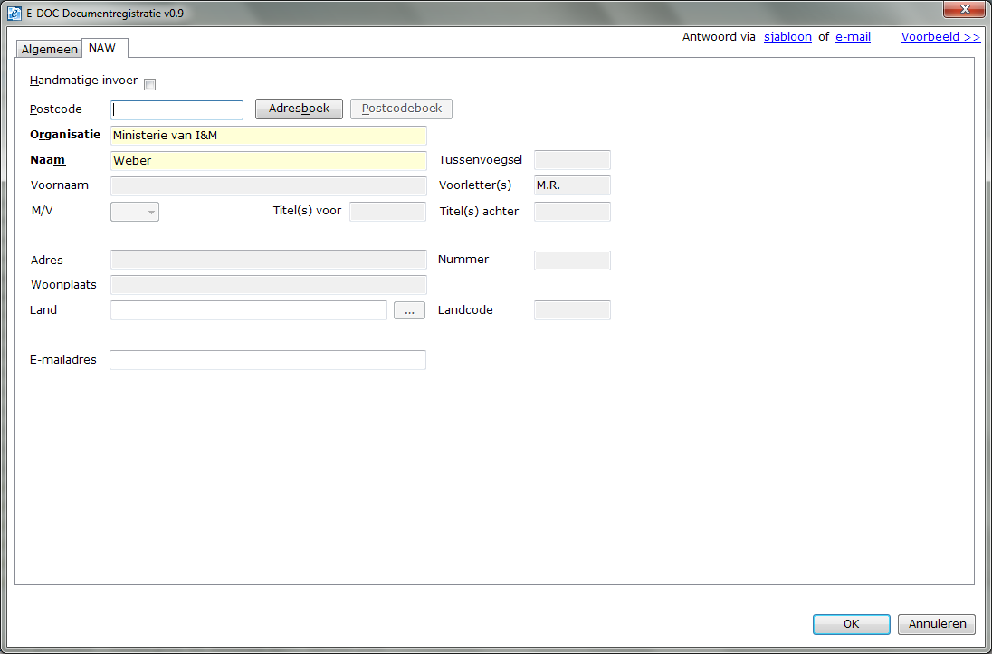

Slide 25
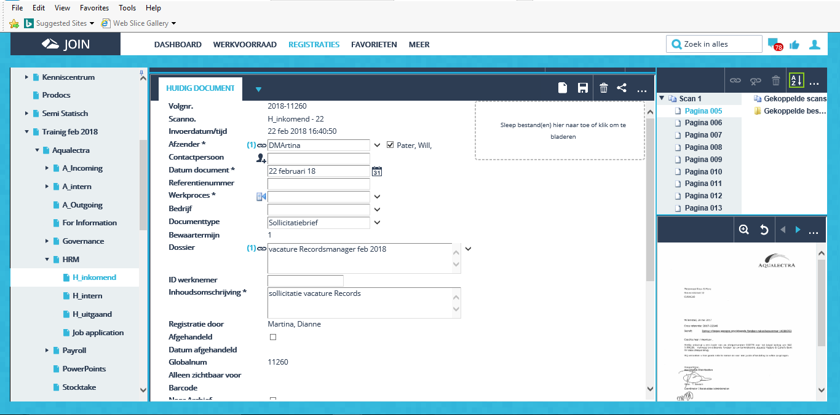

Slide 26
XML
XML is een taal om inhoud, context en structuur bij elkaar op te schrijven
Vooral bedoeld om machine-leesbare gegevens te maken
In veel gevallen ook mogelijk om door mensen gelezen te worden
In deze module zul je nooit XML hoeven te maken, maar als digitale informatiespecialist is het wel nodig het te kunnen lezen

Slide 27
Opbouw XML (1)
De gegevens (inhoud) in XML wordt omgeven door de veldnaam (context) tussen punthaken.
De veldnaam heet een tag
De veldnaam vóór de inhoud heet open-tag
De veldnaam achter de inhoud (met extra / ) heet sluit-tag
Bijvoorbeeld:
<voornaam> Jeroen </voornaam>

Slide 28
Opbouw XML (2)
XML bevat structuur:
<geboorte>
<datum> 06-11-1833 </datum>
<plaats> Muntendam </plaats>
</geboorte>
<overlijden>
<datum> 24-08-1913 </datum>
<plaats> Veendam </plaats>
</overlijden>
}
Deze datum en plaats horen bij geboorte
}
Deze datum en plaats horen bij overlijden

Slide 29
<document>
<titel> Reader E-depot </titel>
<auteur> Jeroen van Luin </auteur>
<versies>
<versie>
<nummer> 1.0 </nummer>
<datum> 16-05-2018 </datum>
</versie>
<versie>
<nummer> 1.1 </nummer>
<datum> 24-05-2018 </datum>
</versie>
</versies>
</document>

Slide 30
Attributen voor extra context
<document>
<titel> Reader E-depot </titel>
<auteur> Jeroen van Luin </auteur>
<versies>
<versie nummer=“1.0” >
<datum> 16-05-2018 </datum>
</versie>
<versie nummer=“1.1” >
<datum> 24-05-2018 </datum>
</versie>
</versies>
</document>

Slide 31
<dossier>
<dossiernummer> 35 </dossiernummer>
<titel> Blanco formulieren voor lidmaatschap, donateurschap, deelname aan activiteiten en gespreksverslagen.</titel>
<datum zoekperiode=“1950-1999”> ca. 1950 t/m 1999 </datum>
<omvang> 1 omslag </omvang>
<notabene> Van de diverse blanco invulformulieren die de vereniging heeft gebruikt is steeds één exemplaar opgenomen. </notabene>
</dossier>

Slide 32
Opgave 1.1
Bedenk 2 voorbeelden van documenten die je in jouw eigen werk ontvangt.
Komen deze documenten vooral op papier, digitaal of allebei binnen?
Zijn ze voor blijvende bewaring, of moeten ze na een bepaalde tijd vernietigd worden?
Worden binnengekomen papieren documenten gedigitaliseerd? Zo ja, wat gebeurt er met de papieren originelen? Zo nee, zou digitalisering van de documenten jouw werk makkelijker maken of niet?
Met welk doel worden deze documenten bewaard?

Slide 33
Opgave 1.2
Bedenk 2 voorbeelden van documenten die je in jouw eigen werk maakt met als doel deze aan iemand anders te sturen.
Bewaar je een kopie van het uitgezonden document, en zo ja, waar worden ze bewaard, en met welk doel worden ze bewaard?
Wordt het document digitaal verstuurd, of wordt het geprint en op papier verstuurd?

Slide 34
Opgave 1.3
Bedenk 2 voorbeelden van documenten die alleen intern in jouw eigen werkproces worden gebruikt.
Zijn dit ook archiefstukken? Zo ja, waarom, zo nee, waarom niet?
Waar zouden dergelijke documenten moeten worden bewaard?
Met welk doel zouden deze documenten moeten worden bewaard?

Slide 35
Opgave 1.4
Bedenk zijn 2 voorbeelden van documenten die je tijdens jouw werk tegenkomt, maar die géén archiefstuk zijn. Geef daarbij aan waarom het volgens jou geen archiefstukken zijn.

Slide 36
Opgave 1.5
Archiefstukken kennen de kwaliteitskenmerken authenticiteit, betrouwbaarheid, integriteit en bruikbaarheid.
Geef een voorbeeld van een document uit jouw eigen werkomgeving waarbij je kunt aantonen dat de authenticiteit, betrouwbaarheid, integriteit en bruikbaarheid kloppen.
Verzin een voorbeeld van een document dat wel authentiek, integer en bruikbaar is, maar toch niet betrouwbaar.
Verzin een voorbeeld van een document dat wel betrouwbaar, integer en bruikbaar is, maar niet authentiek
Horen documenten die niet authentiek of betrouwbaar zijn in een archief?

Slide 37
Opgave 2.1
Universiteiten houden van elke student een dossier bij. Schrijf op:
welke documenten verwacht je in het dossier aan te treffen?
welke metadata verwacht je op het niveau van het hele dossier over een student?
welke metadata verwacht je voor elk document in een dossier?
hoe zou een papieren dossier bewaard worden, en waar wordt dan de metadata opgeslagen?
hoe zou een digitaal dossier bewaard worden, en waar wordt dan de metadata opgeslagen?

Slide 38
Opgave 2.2
Op Moodle staan de presentaties die gebruikt zijn bij de lessen van deze opleiding. Download één van de presentaties en kijk welke metadata je over dit bestand kunt vinden. Beantwoord de vragen:
tref je context, inhoud, structuur en technische metadata aan?
welke metadata is automatisch ingevuld door de computer waarmee de presentatie is gemaakt?
welke metadata is handmatig ingevuld door de auteur?
kun je aan de metadata zien waarvandaan je de presentatie hebt gedownload?

Slide 39
Opgave 2.3
Checksums kunnen worden ingezet om de integriteit van een document te bewaken, doordat je kunt zien of een document al dan niet opzettelijk is gewijzigd.
Wat zou je nog meer met een checksum kunnen doen?

Slide 40
<Huwelijksakte nummer="9.39v" >
<Persoon id="1" >
<Voornamen> Jacobus Franciscus </Voornamen>
<Achternaam> Vlietman </Achternaam>
<Geboortedatum>
<Dag> 15 </Dag> <Maand> 4 </Maand> <Jaar> 1833 </Jaar>
</Geboortedatum>
<Geboorteplaats> Amsterdam </Geboorteplaats>
<Beroep> Schoenmaker </Beroep>
</Persoon>
<Persoon id="2" >
<Voornamen> Johanna Maria Petronella </Voornamen>
<Achternaam> Leurink </Achternaam>
<Geboortedatum>
<Dag> 28 </Dag> <Maand> 5 </Maand> <Jaar> 1842 </Jaar>
</Geboortedatum>
<Geboorteplaats> Amsterdam </Geboorteplaats>
<Beroep> zonder </Beroep>
</Persoon>
<Huwelijk>
<Datum> <Dag> 1 </Dag> <Maand> 6 </Maand> <Jaar> 1864 </Jaar>
</Datum>
<Bruidegom> 1 </Bruidegom>
<Bruid> 2 </Bruid>
</Huwelijk>
</Huwelijksakte>
Opgave 2.4
Wat zie je hiernaast in XML beschreven staan?

